Slide 1

模型和大数据驱动下的刀具智能诊断和预测性维护系统
第二周汇报
答辩人：商梦迪 李旭冉 陈宇
指导教师：唐 堂
2021.04.05)

Slide 2
目 录
1
文献阅读
Contents
2
项目阶段思路
3
服务器对比

Slide 3
文献阅读
第一部分

Slide 4
文献阅读
In-process Tool Wear Prediction System Based on Machine Learning Techniques and Force Analysis
2018，A.Gouarir等，基于机器学习技术和受力分析的刀具磨损预报系统
摘要：
文章构建了基于CNN估计刀具磨损的ML模型。刀具磨损预测系统稍后将通过自适应控制(AC)系统加以加强，该系统将与ML模型连续通信，显示了90%的估计准确性。
原理及优点：
过程磨损预测系统的机理：自学习、自适应。
研究中使用的刀具磨损监测方法是基于力分析。
切割过程中传递的力信号进行滤波和放大。数据存储在将用于训练CNN模型的经验数据库中。每次切割过程完成后，用数字显微镜测量刀具的侧面磨损。
CNN刀具磨损预测的训练过程将能够找到时间序列数据上的内在结构，将传感器数据与工具的磨损状况联系起来。
此处用到了CNN架构、多层感知器和结构的堆叠。

Slide 5
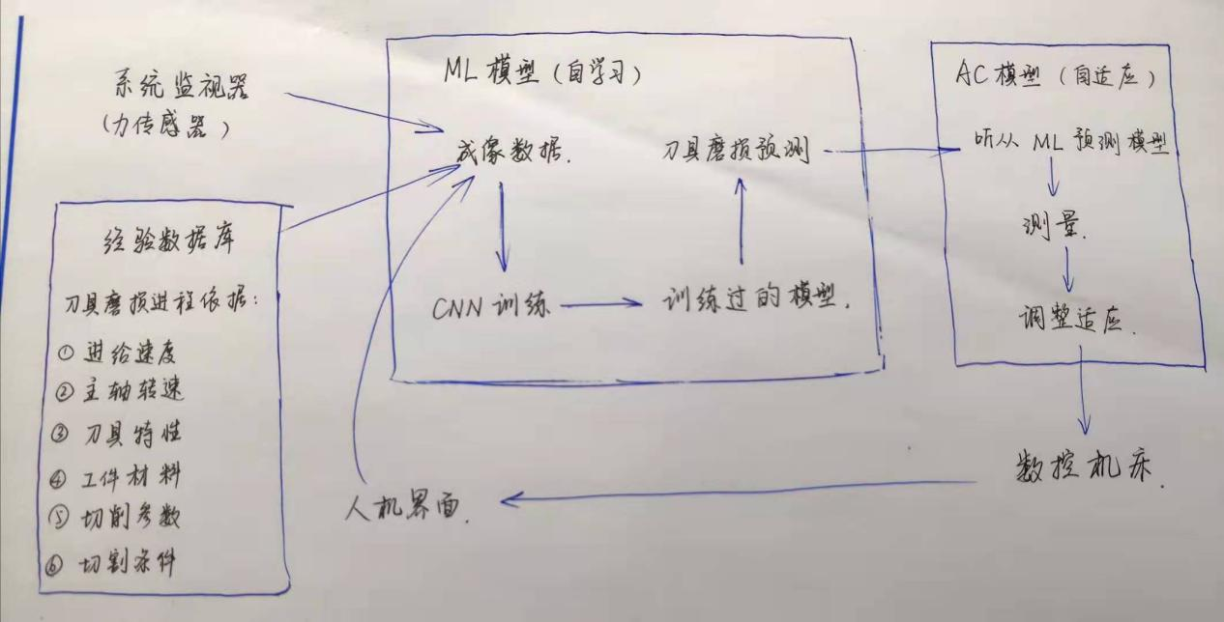
文献阅读
关键技术：
格拉米角求和场(GAFs)
结论：
成像过程产生315幅3通道图像。捕捉工具通过不同磨损阶段的过渡，随着工具的磨损，显示出更多的圆形形状。图像的70%用于训练，30%用于测试。
使用 Softmax回归方法对CNN进行了1000步的训练，学习速率为 0.1和0.01，衰减因子为0.1。
图：刀具磨损预测系统示意图

Slide 6
文献阅读
Learning to Monitor Machine Health with Convolutional Bi-Directional LSTM Networks
Rui Zhao 等,30 January 2017
概要：
CBLSTM替代重特征提取/融合方法。
首先利用CNN从原始序列数据输入中提取具有鲁棒性和信息性的局部特征。
然后引入双向LSTM对时间信息进行编码的深层神经网络结构——卷积双向长时记忆网络(CBLSTM)来处理原始的感觉数据。捕获长期依赖关系和模型顺序数据，双向结构能够捕获过去和未来的上下文。
原理及其优点：
多域特征上提取，包括统计（方差、偏度、峰度）、频率（谱偏度）和时间频率（小波系数）特征，对内在序列特征具有局限性。
马尔可夫模型、卡尔曼滤波和条件随机场等序列模型无法捕获远程依赖关系。
LSTM能够解决不同长度数据的序列，并捕获长期依赖关系。作为一种神经网络，LSTM将表征学习和模型训练结合起来，不需要额外的训练领域知识。此外，这种结构可以使我们发现一些看不见的结构，提高了模型的泛化能力。

Slide 7
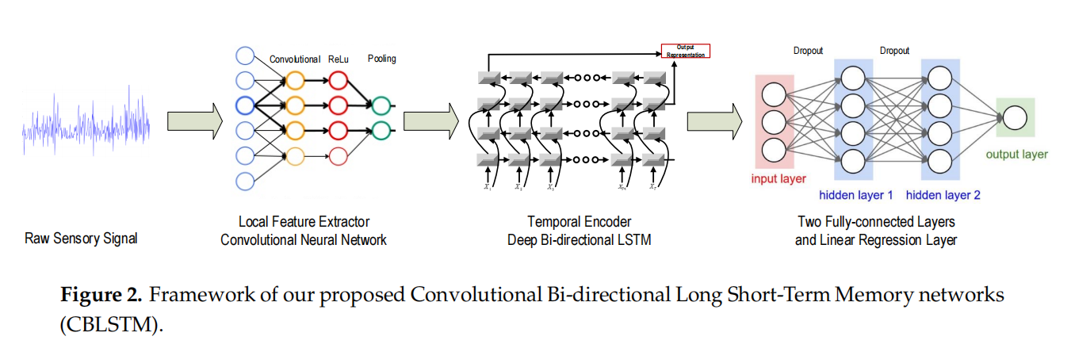
文献阅读
原始感觉信号
局部特征抽取器
双向LSTM时序编码器
线性回归
双向长时记忆网络的框架（CBLSTM)
在完全连接和线性回归层，一个两层的双向LSTM是建立在CNN的顶部。
双向LSTM能够按两个方向处理序列数据，包括以前后的方式处理两个独立的隐藏层，然后转发到同一输出层。
结论：CBLSTM的前述优越性。该文章的改进是引入小波变换

Slide 8
文献阅读
Tool condition monitoring using spectral subtraction and convolutional neural networks in milling process
Fatemeh Aghazadeh等，31 July 2018
概要：
利用小波时频变换和光频谱减法算法，提出了一种混合特征提取方法，以加强工具磨损对信号的影响，并减少其他切割参数的影响。
原理及其优点：
小波变换是一种广泛用于故障诊断和健康状况监测的方法之一。
采用了光谱减法。光谱基底的约束作用是作为降噪工具，提高信号质量的方法。故障诊断应用程序可以使用它来减少信号的稳态部分，呈现故障特性。

Slide 9
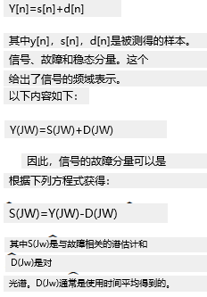
文献阅读
结论：
电流信号采用光谱减除法，显著改善了其状况，精度提高了大约5%。
CNN显著提高了基于力和振动的方法的精度（约15%）。鲁棒性和性能高。
小波变换根据信号的切割条件使信号正常化，并放大刀具磨损的效果。
图:光谱减法公式——考虑一个由稳态正
态分量和附加故障组成的测量信号。

Slide 10
文献阅读
Tool wear condition monitoring based on continuous wavelet transform and blind source separation 2018.4.24 基于连续小波变换（CWT）和盲源分离（BSS）的刀具磨损状况监测
摘要：
CWT用于将一组一维级数转换成多组一维级数进行预处理。
应用BSS算法对小波系数进行分析。
分离相关源，并提出了一种连续小波变换(CWT)和BSS相结合的算法。使用CWT降低协方差估计的计算成本。
原理及优点：
所提出的CWT- BSS算法处理多通道切割信号。通过刀具的健康状态计算，识别刀具的健康状态，通过计算独立信号的信号能量得到的健康指标。

Slide 11
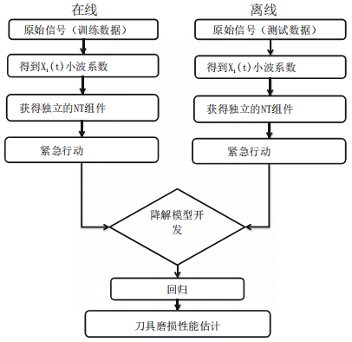
文献阅读
如图所示，本方法分解为两个主要阶段。
（1）第一阶段是离线执行的，目标是通过回归来计算模型。
（2）第二阶段是在线实现的，目标计算RUL值。
结论：
利用BSS获取的各独立源的信号能量演化来进行健康评估和RUL估计能有效反映铣削过程中刀具性能的退化。
图：CWT-BSS用于刀具磨损估计的方法示意

Slide 12
文献阅读
A Comparative Study on Machine Learning Algorithms for Smart Manufacturing: Tool Wear Prediction Using Random Forests
2017.07智能制造机器学习算法的比较研究:基于随机森林的刀具磨损预测
摘要：
引入一种基于随机森林(RFs)的刀具磨损预测方法，并比较RFs与前馈-前馈传播(FFBP)神经网络和支持向量机(SVR)的性能。
研究方法：
此处提出了三种预测算法：ANN、SVR和RFs。
以下给出算法架构示意图。

Slide 13
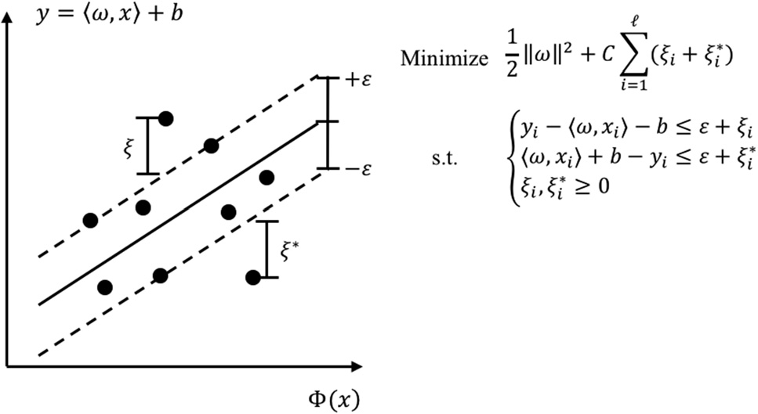
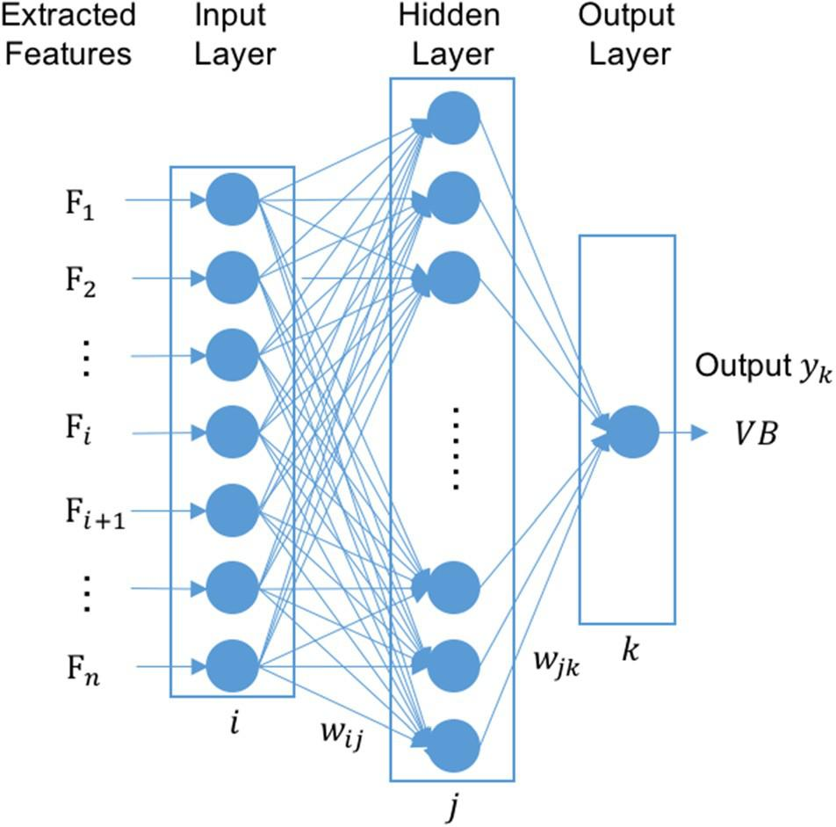
文献阅读
图：SVR刀具磨损预测
原理：SVM在高维或无限维空间中构造一个超平面或一组超平面，可用于分类和回归。在形式上，SVR可以被表述为一个凸优化问题.
图：一个隐藏层的FFBP ANN神经网络的架构进行刀具磨损预测

Slide 14
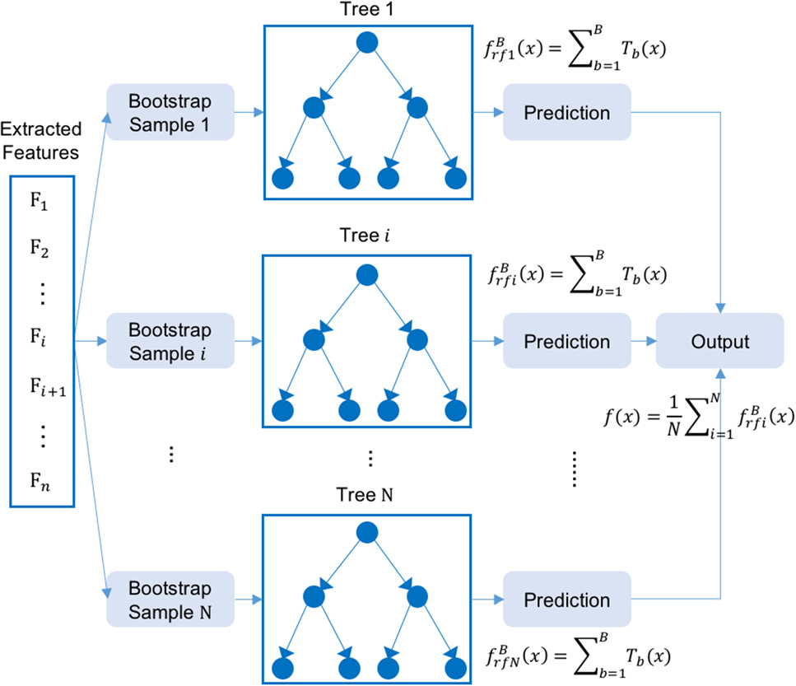
文献阅读
图：随机森林算法
结论：随机森林(RFs)算法的优越性。

Slide 15
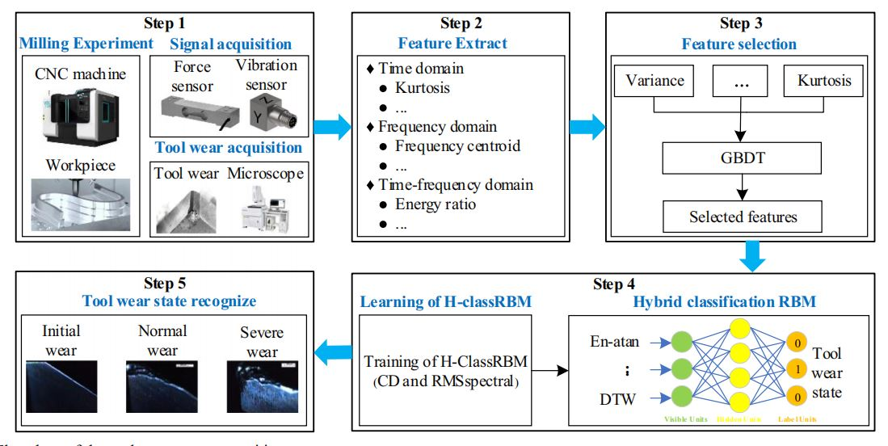
文献阅读
基于梯度增强决策树（GBDT）和混合分类（H-ClassRBM）的刀具磨损状态识别
刀具磨损状态识别流程图

Slide 16
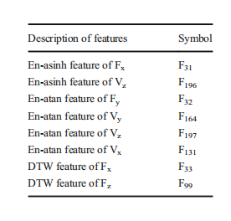
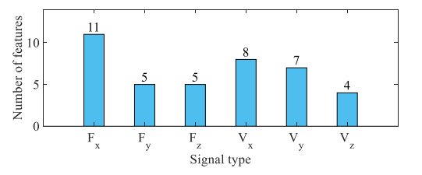
文献阅读
梯度增强决策树(GBDT)
重要性总和最高的前40个特征
选中的特征

Slide 17
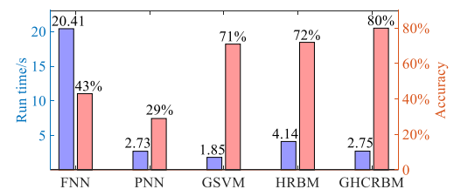
文献阅读
H-ClassRBM
不同识别算法的运行时间和准确性

Slide 18
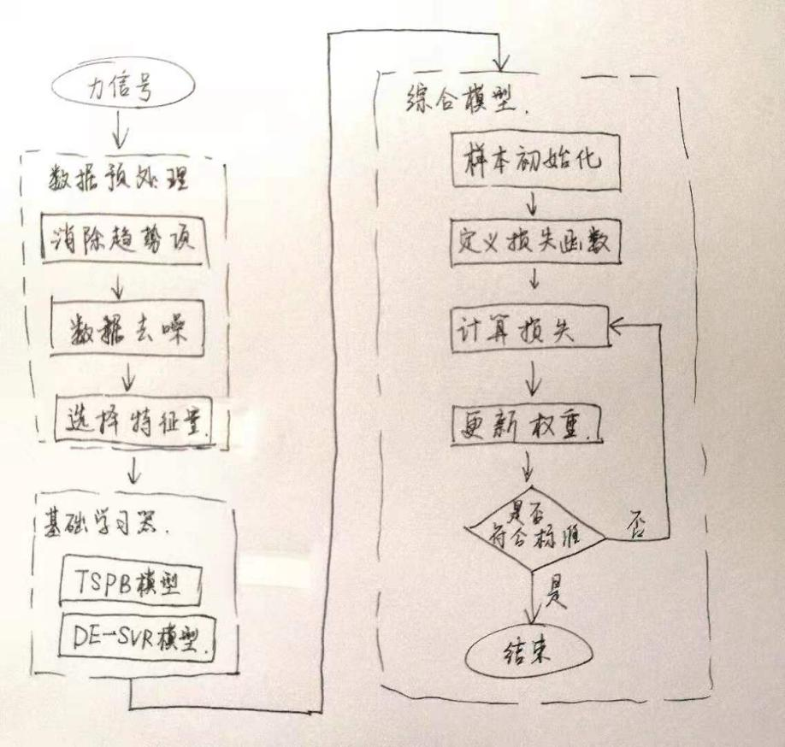
文献阅读
通过建立综合预测模型研究铣削刀具磨损和寿命预测

Slide 19
文献阅读
基于动态贝叶斯网络的数控机床磨损诊断与预测
·数据聚类：K均值聚类算法
·高斯隐马尔可夫模型的混合
·动态贝叶斯网络
·曲线拟合

Slide 20
文献阅读

Slide 21
项目阶段思路
第二部分

Slide 22
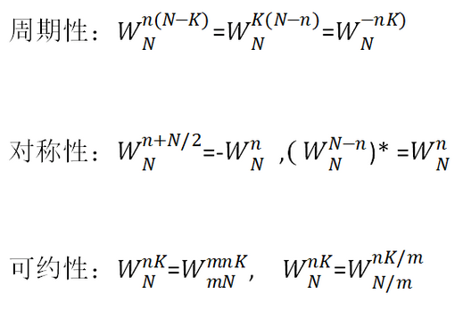
1. 数据处理——使用一维数据：转换为时频域信号。
①直接输入时域信号。
②快速傅里叶变换（FFT）转换为频域信号。
利用了DFT的性质减少计算量

Slide 23



2. 分类问题：聚类方法，磨损阶段分类，人工设置标签；
以准确率为评价指标。
回归问题：回归任务，输出磨损值，拟合刀具磨损曲线；
常用MAE和RMSE等作为评价指标。
平均绝对误差
均方根误差
规范化的均方误差

Slide 24
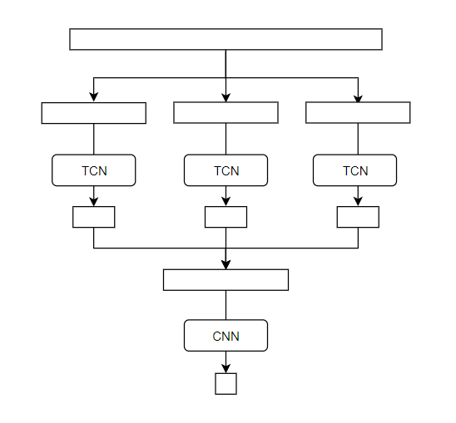
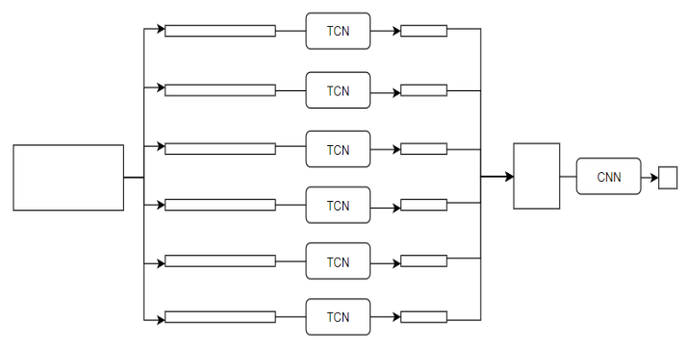
3. 模型方法
LSTM，1D-CNN，TCN，Transformer
①在信号中间部分截取2048个点（3*2048）——FFT——数据降维——数据组合为3*128，输入CNN进行通道融合——FC——输出。
②取三段，在1/4,1/2,3/4处各截取2048个点——每段做FFT后进行降维——拼接——FC——输出。

Slide 25
第三部分
服务器对比

Slide 26
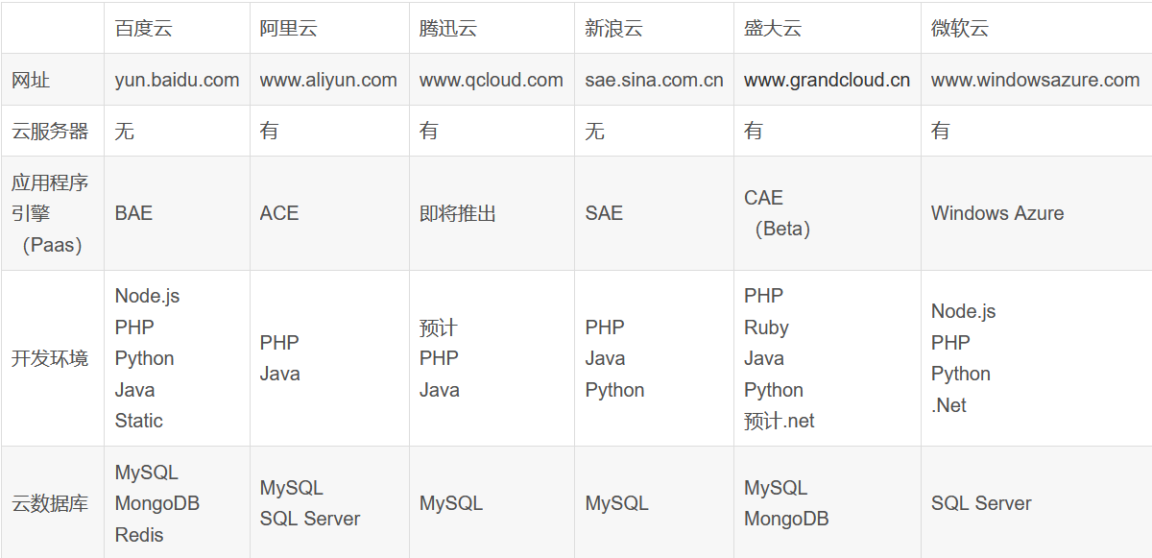
云服务器租赁：
对比后暂定使用阿里云或腾讯云，目前倾向于使用腾讯云。

Slide 27
感谢聆听
请各位老师批评指正！

